Slide 2
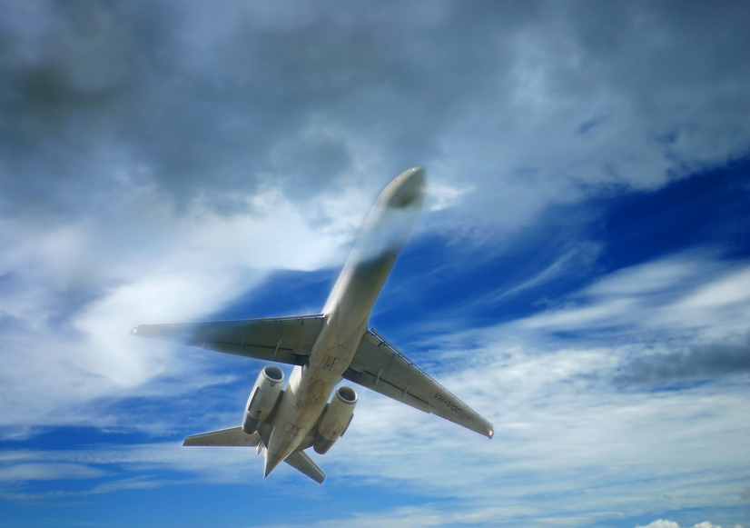
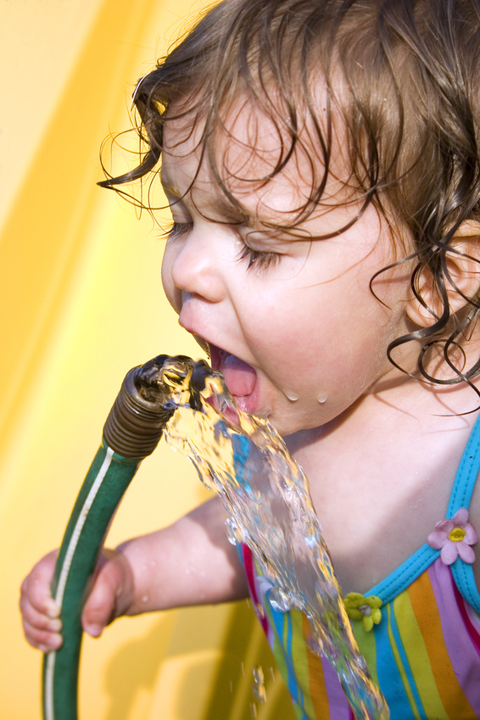
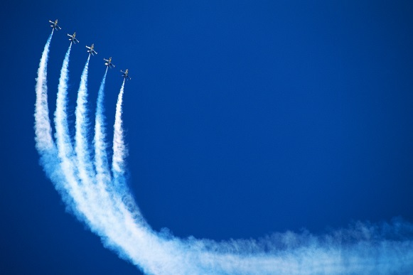
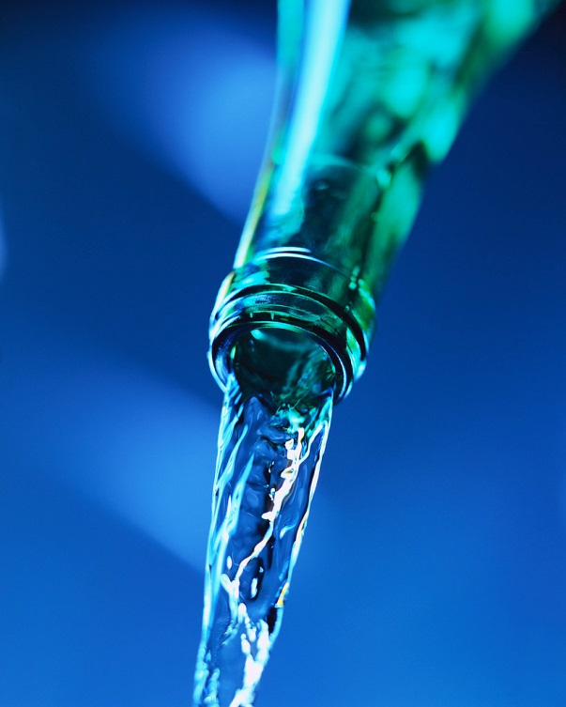
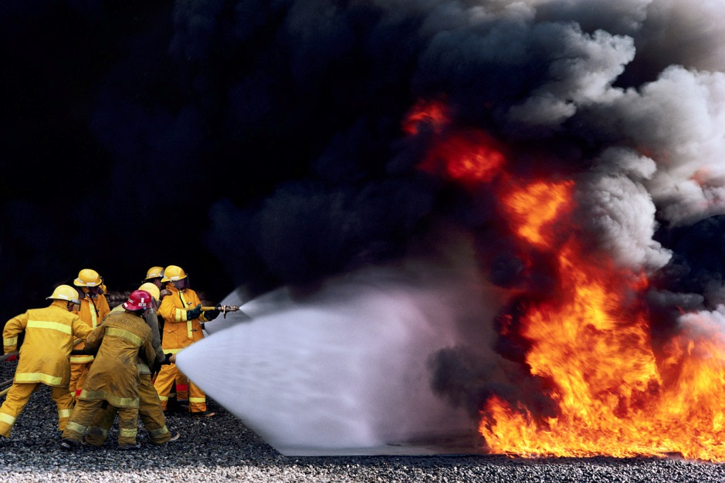
Proudění tekutin
Částice tekutiny se pohybuje po trajektorii, která se nazývá proudnice.

Slide 3
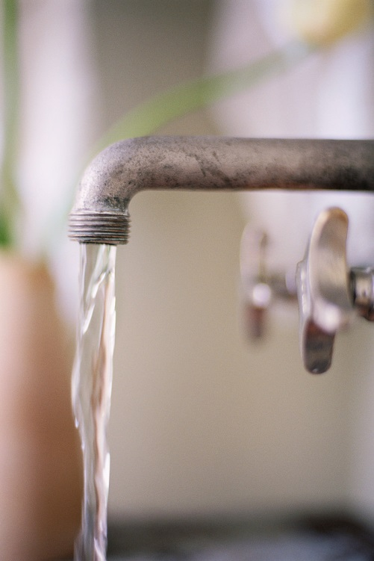
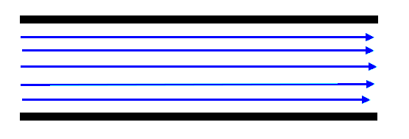
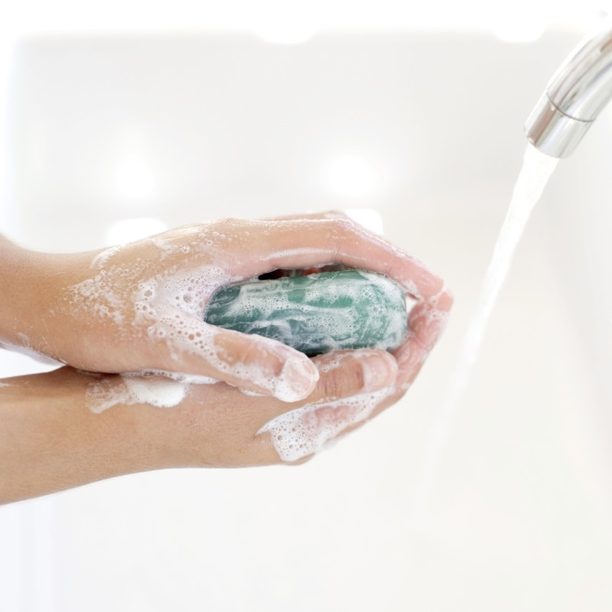
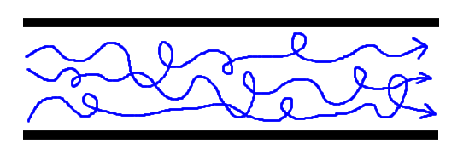
Druhy proudění
Proudění laminární (bez vírů)
– když se proudnice neprotínají.
Proudění turbulentní (vířivé)
– když se proudnice protínají

Slide 4
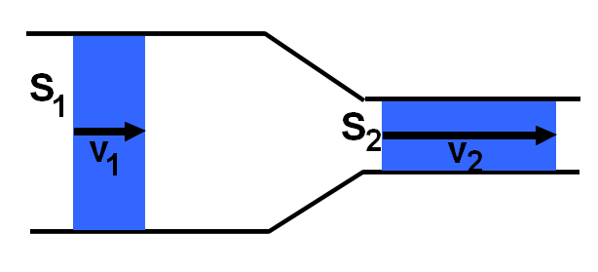
Rovnice kontinuity – spojitosti toku
S … plocha průřezu
v … rychlost proudění
Objemový průtok
q_{v} = S.v
je objem kapaliny, který proteče daným průřezem
za jednotku času.
S₁v₁ = S₂v₂
V ideální kapalině a při ustáleném proudění platí rovnice spojitosti toku

Slide 5
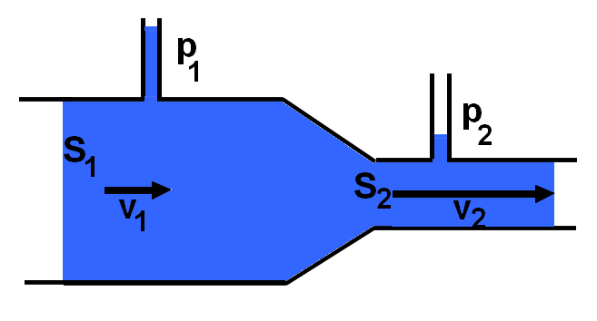
Bernoulli
V zúženém místě vzniká tedy podtlak.
V praxi fixírka (stříkací pistole), foukání mezi
2 papíry atd. = aerodynamický paradox
Bernoulli vypozoroval - v menším průřezu trubice má kapalina vždy větší rychlost (větší kinetickou energii), ale také se v tom místě zmenší tlak kapaliny (zmenší se tlaková potenciální energie)

Slide 6
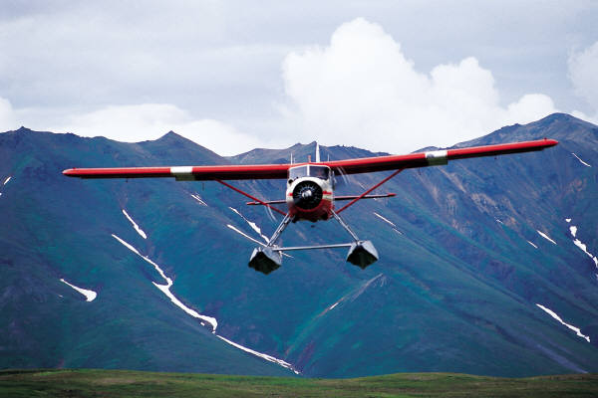
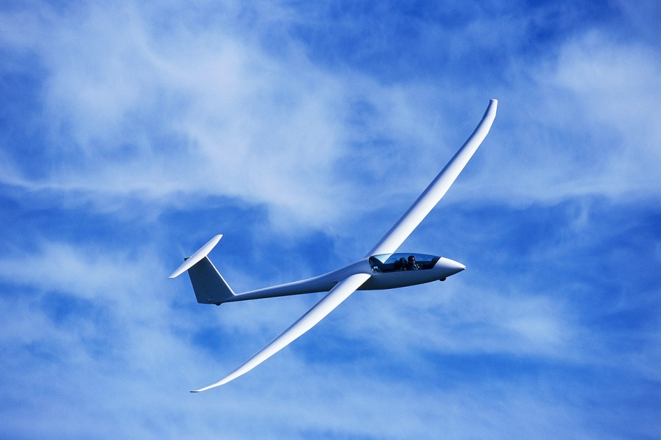

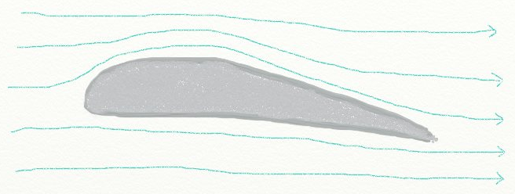
Aerodynamika
Na stejném principu a důsledcích založen i aerodynamický tvar křídel a proč letadla těžší vzduchu létají.
Reálné obtékání tekutin kolem těles řeší aerodynamika, nejmenší součinitel odporu vzduchu c má kapkovitý tvar tělesa.
Zde větší rychlost proudění,
na horní straně křídla vzniká podtlak
Applet
Ilustrace: Kliparty Office a archiv autora

